Slide 1
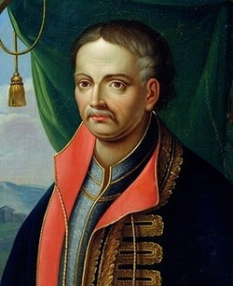
Пилип Орлик творець Першої української Конституції

Slide 2
План уроку
1.Пилип Орлик - гетьман України (біографічна довідка).
2.П.Орлик- творець першої Української Конституції. Головні положення Конституції.
3. Історичне значення Конституції П.Орлика.
4.Плани П.Орлика щодо здобуття Україною незалежності.
5.Вшанування історичної події.

Slide 3
Біографічна довідка
Пилип Орлик (1672-1742) походив з давнього чеського роду. Народився 11 жовтня 1672 року від шлюбу католика Степана Орлика з православною Іриною Малаховською. Рано втратив батька . Його вихованням у православному дусі займалася мати. Закінчив Києво-Могилянську академію.

Slide 4
В 1700 році почав служити у гетьманській канцелярії . Знав кілька європейських мов. З доброю освітою, розумною головою, він відразу привернув увагу гетьмана Івана Мазепи. Згодом став генеральним писарем і найближчим радником гетьмана, вірним Мазепі залишився на все життя.

Slide 5
5 квітня 1710 р. в Бендерах на козацькій раді Пилипа Орлика обрано гетьманом. Саме він очолив першу українську еміграцію в Західній Європі. Понад 30 років прожив у еміграції,останні 12 років не бачився із сім‘єю,яка знайшла притулок у Польщі. 24 травня 1742 року гетьман помер, самотній і бідний.

Slide 6
Що таке Конституція?
Конституція – це Основний Закон, що закріплює суспільний і державний устрій країни, функції органів державної влади, основні права та обов’язки громадян. Слово “конституція” латинського походження як значна частина слів, пов’язаних зі сферою державного управління. У стародавньому Римі це слово позначало акти імператора, які слід було неухильно виконувати.

Slide 7
Цікаво, що першою вітчизняною конституцією вважається Конституція гетьмана Пилипа Орлика. Ми можемо пишатися тим, що ця Конституція, прийнята 5 квітня 1710 року, була однією з перших в Європі та світі. Адже конституцію Сполучених Штатів Америки було схвалено лише 1787 року, конституцію Франції та Польщі – 1791 року, конституцію Російської імперії – 1905 року.

Slide 8
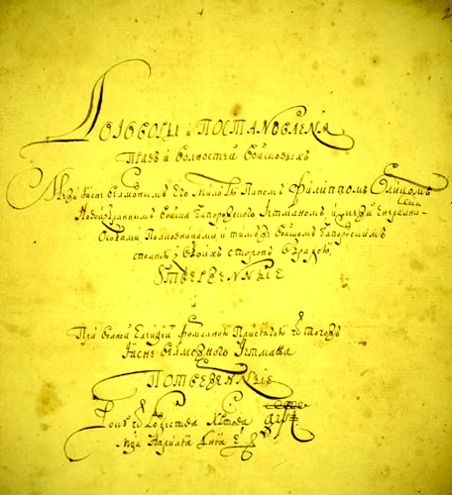
Головні положення Конституції Пилипа Орлика -”Пакти й Конституція прав і вольностей Війська Запорізького”
Основу “Пактів і Конституцій” становила угода між гетьманом і козацтвом, яке виступало від імені українського народу. Вперше новообраний гетьман укладав зі своїми виборцями офіційну угоду, де чітко зазначалися умови, за яких він отримав владу.

Slide 9
Документ складався із вступу й 16 статей. Зміст цих статей такий:проголошувалась незалежність України від Московії та Речі Посполитої; обґрунтовувалася протекція шведського короля та союзу з Кримським ханством;

Slide 10
територія України визначалася Зборівським договором 1649 р.,
при гетьманові утворювалася Генеральна рада із законодавчою владою, яка складалася з
генеральної старшини, полковників, виборних депутатів від кожного полку та з делегатів від запорожців,

Slide 11
рада збиралася тричі на рік - на Різдво, Покрову, Великдень;
справи про кривду гетьманову розглядав генеральний суд;
державна скарбниця і майно підпорядковувалися генеральному підскарбію;

Slide 12
гетьман мав захищати козацтво і все населення від надмірних податків і повинностей, допомагати козацьким вдова і сиротам .

Slide 13
значення Конституції Пилипа Орлика
перший конституційний акт в Україні;
маніфест державної волі українського народу, пам'ятка української державності;
конституція стала найвищим щаблем тогочасної політичної думки не тільки в Україні, а й взагалі в Європі, бо жодна з країн на той час не мала подібних документів.

Slide 14
Плани Орлика щодо здобуття Україною незалежності
Створює коаліцію у боротьбі з Московською державою.
23 січня 1711р. Орлик укладає угоду з кримським ханом Девлет-Гіреєм – спільне визволення Гетьманщини та Слобожанщини. Кримський хан визнає незалежність України.
10 травня 1710 р. Карл ХІІ уклав союз з Україною, підтвердив гарантії незалежності й самостійності України.

Slide 15
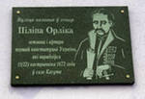
Вшанування історичної події
9 квітня 2010 року в Бендерах було відкрито пам'ятник Конституції, встановлений на честь 300-річчя. Пам'ятний знак споруджено у вигляді книги, на якій викарбовано інформацію про історію нашої Конституції.

